Slide 1




BÁO CÁO BÀI TẬP LỚN CÁ NHÂN
ỨNG DỤNG WEB (SPRING BOOT)
ĐĂNG TUYỂN CÔNG VIỆC CHO DOANH NGHIỆP VÀ TÌM KIẾM VIỆC LÀM CHO ỨNG VIÊN 2024
GVHD: Võ Văn Hải
Lớp học phần: 420300362101
Sinh viên thực hiện: Nguyễn Nhựt Anh
MSSV: 21139431

Slide 2



THÀNH VIÊN
NGUYỄN
Nhựt Anh
MSSV: 21139431
Ngày sinh: 17/03/2003
Lớp: DHKTPM17C
Khóa: 17

Slide 3
SƠ LƯỢC
Trong thời đại công nghệ số, ứng dụng web đã trở thành cầu nối quan trọng giữa nhà tuyển dụng và ứng viên. Với mục tiêu mang lại giải pháp tuyển dụng trực tuyến toàn diện và hiệu quả, ứng dụng Web Đăng tuyển công việc và tìm kiếm việc làm đã được phát triển dựa trên nền tảng Spring Boot. Ứng dụng không chỉ hỗ trợ doanh nghiệp dễ dàng đăng tải thông tin tuyển dụng mà còn giúp ứng viên nhanh chóng tìm kiếm công việc phù hợp với kỹ năng và sở thích. Tích hợp các tính năng hiện đại như tìm kiếm thông minh, gợi ý công việc theo hồ sơ và phân quyền quản lý tài khoản, hệ thống mang đến trải nghiệm tối ưu cho người dùng. Báo cáo này sẽ trình bày quá trình nghiên cứu, thiết kế, phát triển và đánh giá kết quả dự án, với mong muốn sản phẩm sẽ góp phần nâng cao hiệu quả kết nối giữa doanh nghiệp và người lao động trong thời đại số.

Slide 4










NỘI DUNG BÁO CÁO
Tổng quan dự án
Quy trình xử lý
Kiến trúc ứng dụng
Kết quả và đánh giá
Cơ sở dữ liệu
Kế hoạch phát triển
Chức năng chính
Kết luận

Slide 5


Tổng quan dự án
Ứng dụng Web Đăng tuyển công việc cho doanh nghiệp và tìm kiếm việc làm cho ứng viên năm 2024 được phát triển nhằm mang lại giải pháp toàn diện và tiện lợi trong lĩnh vực tuyển dụng trực tuyến. Ứng dụng được xây dựng trên nền tảng Spring Boot, một công nghệ mạnh mẽ trong việc phát triển ứng dụng web. Hệ thống không chỉ hỗ trợ doanh nghiệp đăng tải thông tin tuyển dụng dễ dàng, mà còn giúp ứng viên nhanh chóng tìm kiếm các công việc phù hợp với kỹ năng và sở thích của mình.

Slide 6







Tổng quan dự án

Slide 7
Tổng quan dự án
Ứng dụng Web Đăng tuyển công việc mang lại giải pháp hiệu quả trong lĩnh vực tuyển dụng trực tuyến, đáp ứng nhu cầu của hai đối tượng chính:
Doanh nghiệp:
Dễ dàng đăng tải và quản lý thông tin tuyển dụng.
Tối ưu hóa quy trình tuyển dụng, tiết kiệm thời gian và chi phí.
Ứng viên:
Nhanh chóng tìm kiếm công việc phù hợp với kỹ năng, sở thích.
Nhận gợi ý công việc thông minh dựa trên hồ sơ cá nhân.
Dễ dàng quản lý và ứng tuyển vào các vị trí mong muốn.

Slide 8
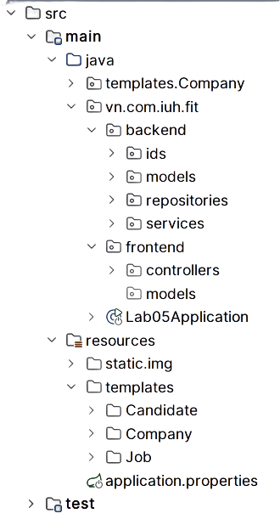
Kiến trúc ứng dụng
Mô hình Layered Architecture (Kiến trúc phân lớp), được áp dụng phổ biến trong các dự án Spring Boot. Mô hình này chia ứng dụng thành các lớp logic khác nhau, giúp dễ quản lý và phát triển:
models: Chứa các class đại diện cho dữ liệu (entities) được ánh xạ với cơ sở dữ liệu.
repositories: Chứa các interface làm việc với cơ sở dữ liệu thông qua JPA/Hibernate.
services: Chứa các lớp xử lý logic nghiệp vụ của ứng dụng
controllers: Chứa các lớp xử lý yêu cầu HTTP (REST API hoặc Thymeleaf controller).
models: Có thể dùng để chứa các DTO (Data Transfer Object) phục vụ việc truyền dữ liệu giữa frontend và backend.
static.img: Chứa các file tĩnh như hình ảnh, CSS, JavaScript.
templates: Chứa các file giao diện (Thymeleaf templates) như Candidate, Company, Job.
application.properties: File cấu hình ứng dụng Spring Boot (cấu hình kết nối cơ sở dữ liệu, server, v.v.).

Slide 9


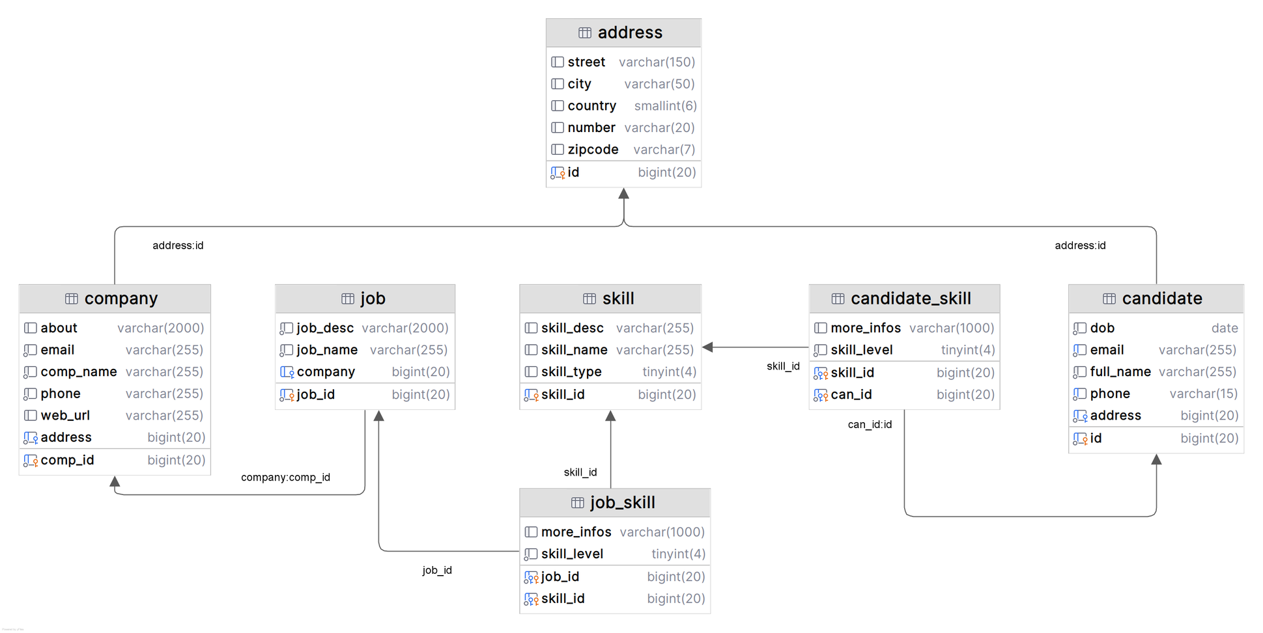
Cơ sở dữ liệu

Slide 10





Chức năng chính
Tìm kiếm công việc
phù hợp
Gợi ý công việc
theo kỹ năng
Đăng tin tuyển dụng
Xây dựng
thương hiệu cá nhân

Slide 11
Quy trình xử lý
Nghiệp vụ: Tìm kiếm việc làm
Truy cập trang web chính thức
1
Tìm kiếm theo
“Từ khóa”
2
Kết quả hiển thị danh sách các công việc dựa trên từ khóa

Slide 12
Quy trình xử lý
Nghiệp vụ: Đăng tin tuyển dụng
Truy cập trang web chính thức
1
Đăng nhập
thành công
2
Bấm “Quản lý tin tuyển dụng”
3
5
4
Bấm “Tạo tin”
Điền thông tin
Bấm “Tạo tin mới”

Slide 13

Kết quả và đánh giá
KẾT QUẢ ĐẠT ĐƯỢC
Ứng dụng hoàn thiện các chức năng cơ bản.
Giao diện thân thiện với người dùng.
Hiệu năng và khả năng mở rộng đạt yêu cầu.

Slide 14
Kết quả và đánh giá
HẠN CHẾ & KHÓ KHĂN
Hạn chế về thời gian phát triển ở tương lai, nguồn lực kỹ thuật còn hạn chế.
Những lỗi chưa khắc phục được và sẽ được ra mắt sớm.

Slide 15
Kết quả và đánh giá
TƯƠNG LAI
Tích hợp AI để gợi ý công việc thông minh hơn.
Mở rộng quy mô cho nhiều doanh nghiệp và ứng viên.

Slide 16

Kế hoạch phát triển
PHÁT TRIỂN
CẢI THIỆN
Deloy ứng dụng web để có khả năng chạm tới nhiều người dùng hơn.
Chức năng trò chuyện dự kiến sẽ được phát triển trong ứng dụng web.
Bảo mật lưu trữ dữ liệu tài khoản người dùng.
Chỉnh sửa giao diện, tối ưu về sau cho ứng dụng web.

Slide 17
K
Kết luận
L
Ứng dụng không chỉ đáp ứng nhu cầu hiện tại mà còn mở ra cơ hội phát triển lâu dài, tạo giá trị cho cả ứng viên và nhà tuyển dụng. Ý nghĩa thực tiễn của ứng dụng thể hiện rõ trong việc thúc đẩy thị trường lao động phát triển theo hướng chuyên nghiệp hóa và số hóa, đặc biệt trong bối cảnh công nghệ đang thay đổi mạnh mẽ cách con người làm việc và tuyển dụng.
Bằng cách tối ưu hóa trải nghiệm người dùng và giải quyết những hạn chế của các nền tảng hiện tại, ứng dụng hứa hẹn sẽ trở thành công cụ hỗ trợ đắc lực trong thị trường lao động, giúp hàng triệu ứng viên và nhà tuyển dụng tiếp cận nhau một cách hiệu quả, nhanh chóng và đáng tin cậy.

Slide 18
A
Q
Q
A
AND

Slide 19

THANKS
END

